Slide 1
BIOINFORMATICS · TUMOR IMMUNE MICROENVIRONMENT
Brain-tuned deconvolution defines a developmental
immune ecotype framework with independent
prognostic value in pediatric glioma
A two-layer computational re-analysis of 349 pediatric high-grade gliomas (OpenPedCan v15)
Notes:
안녕하십니까. 저는 이번 연구의 분석을 담당한 생명정보학 연구자입니다. 오늘은 소아 교종의 종양 면역미세환경을 컴퓨터 분석으로 어떻게 분류했고, 그 분류가 임상적으로 어떤 의미를 갖는지 말씀드리겠습니다.
제목을 한 문장으로 풀면 — '뇌 조직에 특화된(brain-tuned) 면역 세포 추정 방법을 써서, 소아 교종을 세 가지 면역 생태형(ecotype)으로 나누었고, 이 분류가 분자 진단과 독립적으로 환자 예후를 예측한다'는 것입니다.
데이터는 OpenPedCan v15 공개 코호트의 349명 소아 고등급 교종이고, Cancers(MDPI)에 투고 예정입니다. 핵심 키워드는 화면 우측 상단의 세 색 원 — 빨강(염증형), 주황(중간형), 청회색(면역사막형)입니다. 오늘 발표 내내 이 색을 따라가시면 됩니다.

Slide 2
MOTIVATION
The clinical question
“Are pediatric glioma truly immune dessert stage?”
1
Molecular taxonomy is settled Pediatric gliomas are defined by H3 K27M, H3 G34, BRAF V600E / fusions, RTK fusions — a mature WHO classification.
2
But the immune microenvironment is not The tumor immune microenvironment (TIME) of pediatric glioma remains comparatively underexplored.
3
“Cold tumor” dogma limits therapy Pediatric brain tumors are assumed immunologically cold — dampening enthusiasm for immunotherapy, despite emerging heterogeneity.
Immune ecotypes in pediatric glioma
1
Notes:
오늘 발표를 관통하는 질문은 단 하나입니다. '종양의 분자 진단명만 알면 그 종양의 면역 상태를 짐작할 수 있는가?'
세 가지 배경을 말씀드리면. 첫째, 소아 교종의 분자 분류는 이미 정립돼 있습니다. H3 K27M, G34, BRAF 변이/융합 등으로 WHO 분류가 성숙했습니다. 둘째, 그런데 면역미세환경, 즉 어떤 면역세포가 얼마나 들어와 있는지는 상대적으로 덜 연구돼 있습니다. 셋째, '소아 뇌종양은 면역학적으로 차갑다'는 통념 때문에 면역치료 시도 자체가 위축돼 왔습니다.
결론부터 말씀드리면, 저희 분석 결과 '분자 진단명만으로는 면역 상태를 알 수 없다'였고, 그래서 면역 상태를 따로 분류하는 것이 임상적으로 가치가 있다는 것을 보여드리겠습니다.

Slide 3
THE METHODOLOGICAL GAP
Why standard immune deconvolution fails in the brain
Computational deconvolution
estimates immune cell fractions from bulk RNA-seq using a reference “signature matrix.”
The field standard — CIBERSORTx LM22 —
was built from peripheral blood. It contains no brain-resident microglia.
Two myeloid lineages, one tumor associated macrophage (TAM) signal
Microglia
brain-resident
(yolk-sac)
MDM
monocyte-derived
(blood)
The consequence
Brain tumor macrophages have TWO origins:
• Microglia — resident, yolk-sac derived
• MDM — monocyte-derived, blood-infiltrating
They look similar but are biologically and therapeutically distinct. LM22 collapses them into one — conflating two different targets.
LM22 → one “Macrophage” number
✖ resolution lost
Our fix: add 19 brain-specific ssGSEA signatures that separately score microglia and MDM programs.
Immune ecotypes in pediatric glioma
2
Notes:
먼저 '왜 새로운 방법이 필요했는가'를 말씀드립니다. 디컨볼루션(deconvolution)이란, 조직 전체를 갈아서 측정한 RNA 데이터로부터 '어떤 면역세포가 몇 퍼센트 들어있는지'를 역산하는 계산 기법입니다. 이때 기준이 되는 표를 signature matrix라고 합니다.
문제는, 이 분야의 표준인 CIBERSORTx의 LM22 표가 '말초 혈액'에서 만들어졌다는 점입니다. 그래서 뇌에만 사는 미세아교세포(microglia)가 아예 들어있지 않습니다.
오른쪽 그림을 봐주십시오. 뇌종양의 대식세포는 출신이 둘입니다. 하나는 원래 뇌에 살던 미세아교세포(난황낭 유래), 다른 하나는 혈액에서 새로 들어온 단핵구 유래 대식세포(MDM)입니다. 둘은 겉으로 비슷하지만 생물학적으로도, 치료 표적으로도 완전히 다릅니다. 그런데 LM22는 이 둘을 '대식세포' 하나의 숫자로 뭉뚱그립니다. 즉 서로 다른 두 표적을 구별하지 못합니다.
그래서 저희는 뇌 특이적인 19개 ssGSEA 시그니처를 추가해서, 미세아교세포와 MDM를 각각 따로 점수 매기도록 했습니다. 이것이 'brain-tuned' 파이프라인의 핵심입니다.

Slide 4
CONCEPTUAL SCOPE
Three anchor frameworks we build on — and test
Grabowski 2021
Sampson 2020
Levine 2024
Immunosuppression taxonomy
Brain immunology
Pediatric TIME atlas
Systematised how gliomas suppress immunity: T-cell dysfunction, Treg / MDSC expansion, M2-TAM polarisation, hypoxia, iatrogenic (steroid/TMZ).
Reframed CNS as immune-distinct, not absent. Quantified that ~85% of brain-tumor TAMs are monocyte-derived, only ~15% microglia.
Profiled 1,382 pediatric brain tumors (NanoString); established the 18-gene Danaher TIS as a dominant inflammation axis. Same PBTA resource were used for validation
Each is a complementary lens on the same biology — but none had been tested as a unified framework on an independent, population-level cohort.
Immune ecotypes in pediatric glioma
3
Notes:
저희 연구의 개념적 토대가 된 세 편의 논문을 소개합니다. 이 세 논문은 뒤에서 저희가 '검증의 잣대'로 다시 사용하게 됩니다.
첫째, Grabowski 2021은 교종이 면역을 어떻게 억제하는지를 체계화했습니다. T세포 기능소진, Treg와 골수유래억제세포(MDSC) 증가, M2 대식세포, 저산소증, 그리고 스테로이드·항암제로 인한 의인성 억제까지 정리했습니다.
둘째, Sampson 2020은 '뇌는 면역이 없는 게 아니라 다르다'고 재정의했고, 핵심적으로 뇌종양 대식세포의 약 85%가 혈액 유래 MDM이고 미세아교세포는 15%뿐이라고 정량했습니다. 이 85대 15 숫자는 뒤에서 저희 데이터로 재현됩니다.
셋째, Levine 2024는 소아 뇌종양 1,382건을 NanoString으로 프로파일링해서, 18유전자 Danaher TIS(종양 염증 시그니처)를 소아 면역환경의 주축으로 확립했습니다. 중요한 건, 이들이 검증에 쓴 PBTA 데이터가 바로 저희가 쓰는 OpenPedCan과 같은 자원이라는 점입니다.
세 논문 모두 같은 생물학을 다른 렌즈로 본 것인데, 누구도 이걸 하나의 통합 틀로, 독립적인 인구집단 규모 코호트에서 검증한 적은 없었습니다. 그 빈자리가 저희 연구입니다.

Slide 5
STUDY DESIGN
A deliberate two-layer strategy
Both layers use the SAME OpenPedCan v15 cohort. No new dataset is introduced in either layer.
LAYER A Discovery
LAYER B Cross-validation
Brain-tuned pipeline → immune ecotypes
4 orthogonal deconvolution methods + 19 brain-tuned ssGSEA signatures
Consensus clustering → reproducible immune ecotypes
Molecular / anatomical correlates + survival
Hold cohort + ecotype assignment FIXED
Re-examine through external lenses: Grabowski / Sampson modules, Danaher TIS, Bagaev, PROGENy, BRAF V600E protocol
Tests robustness to analytical choice; finds axes unique to brain-tuning; checks which clinical claims generalise
Supporting confirmation — not independent discovery
Immune ecotypes in pediatric glioma
4
Notes:
이 슬라이드가 오늘 발표의 설계도이자, 방법론적 엄밀성의 핵심입니다. 저희는 분석을 의도적으로 두 층으로 분리했습니다. 그리고 두 층 모두 '동일한' OpenPedCan 코호트만 씁니다. 어느 층에서도 새 데이터를 끼워넣지 않았습니다.
Layer A는 '발견' 층입니다. 앞서 말씀드린 brain-tuned 파이프라인 — 4개의 서로 독립적인 디컨볼루션 방법과 19개 뇌 특이 시그니처 — 으로 면역세포 구성을 측정하고, 합의 군집화(consensus clustering)로 재현 가능한 면역 생태형을 정의합니다. 그리고 이 생태형이 분자형·해부학적 위치·생존과 어떻게 연결되는지 봅니다.
Layer B는 '교차검증' 층입니다. 여기서는 Layer A에서 정한 생태형 배정을 그대로 '고정'해 놓고, 완전히 외부의 분석 잣대들 — Grabowski/Sampson 모듈, Danaher TIS, Bagaev, PROGENy, 그리고 Levine의 BRAF V600E 프로토콜 — 로 같은 데이터를 다시 들여다봅니다. 목적은 세 가지입니다. 우리 분류가 분석 방법 선택에 휘둘리지 않는지, brain-tuning만이 잡아내는 축이 무엇인지, 그리고 기존 논문들의 임상 주장이 인구집단 규모에서도 성립하는지.
중요한 건 Layer B는 '독립적 발견'이 아니라 '보조적 확인'으로 명확히 자리매김했다는 점입니다. 발견과 검증을 섞지 않는 이 규율이 리뷰어에게 신뢰를 줍니다.

Slide 6
HYPOTHESIS & AIMS
What we set out to test
Hypothesis Pediatric gliomas segregate into reproducible immune ecotypes whose composition is shaped by histone-mutation class, anatomical location, and developmental context — and integrating brain-tuned myeloid signatures with conventional deconvolution resolves the microglia-vs-MDM axis.
1
2
3
4
Resolve
Define
Associate
Prognosticate
Separate microglia from MDM that conventional panels conflate
Derive reproducible immune ecotypes by consensus clustering
Map ecotypes onto molecular subgroup & anatomy
Test whether ecotype predicts survival independent of molecular class
Immune ecotypes in pediatric glioma
5
Notes:
저희 가설은 한 문장입니다. '소아 교종은 재현 가능한 면역 생태형으로 나뉘며, 그 구성은 히스톤 변이 종류·해부학적 위치·발달 단계의 영향을 받는다. 그리고 뇌 특이 골수세포 시그니처를 기존 디컨볼루션에 결합하면 미세아교세포 대 MDM 축을 분리할 수 있다.'
구체적 목표는 네 가지입니다. 첫째 Resolve — 기존 방법이 뭉뚱그린 미세아교세포와 MDM를 분리한다. 둘째 Define — 합의 군집화로 재현 가능한 면역 생태형을 정의한다. 셋째 Associate — 이 생태형을 분자형과 해부학적 위치에 연결한다. 넷째 Prognosticate — 가장 임상적으로 중요한 부분으로, 이 생태형이 분자 분류와 '독립적으로' 생존을 예측하는지 검증한다. 이 네 가지를 차례로 보여드리겠습니다.

Slide 7
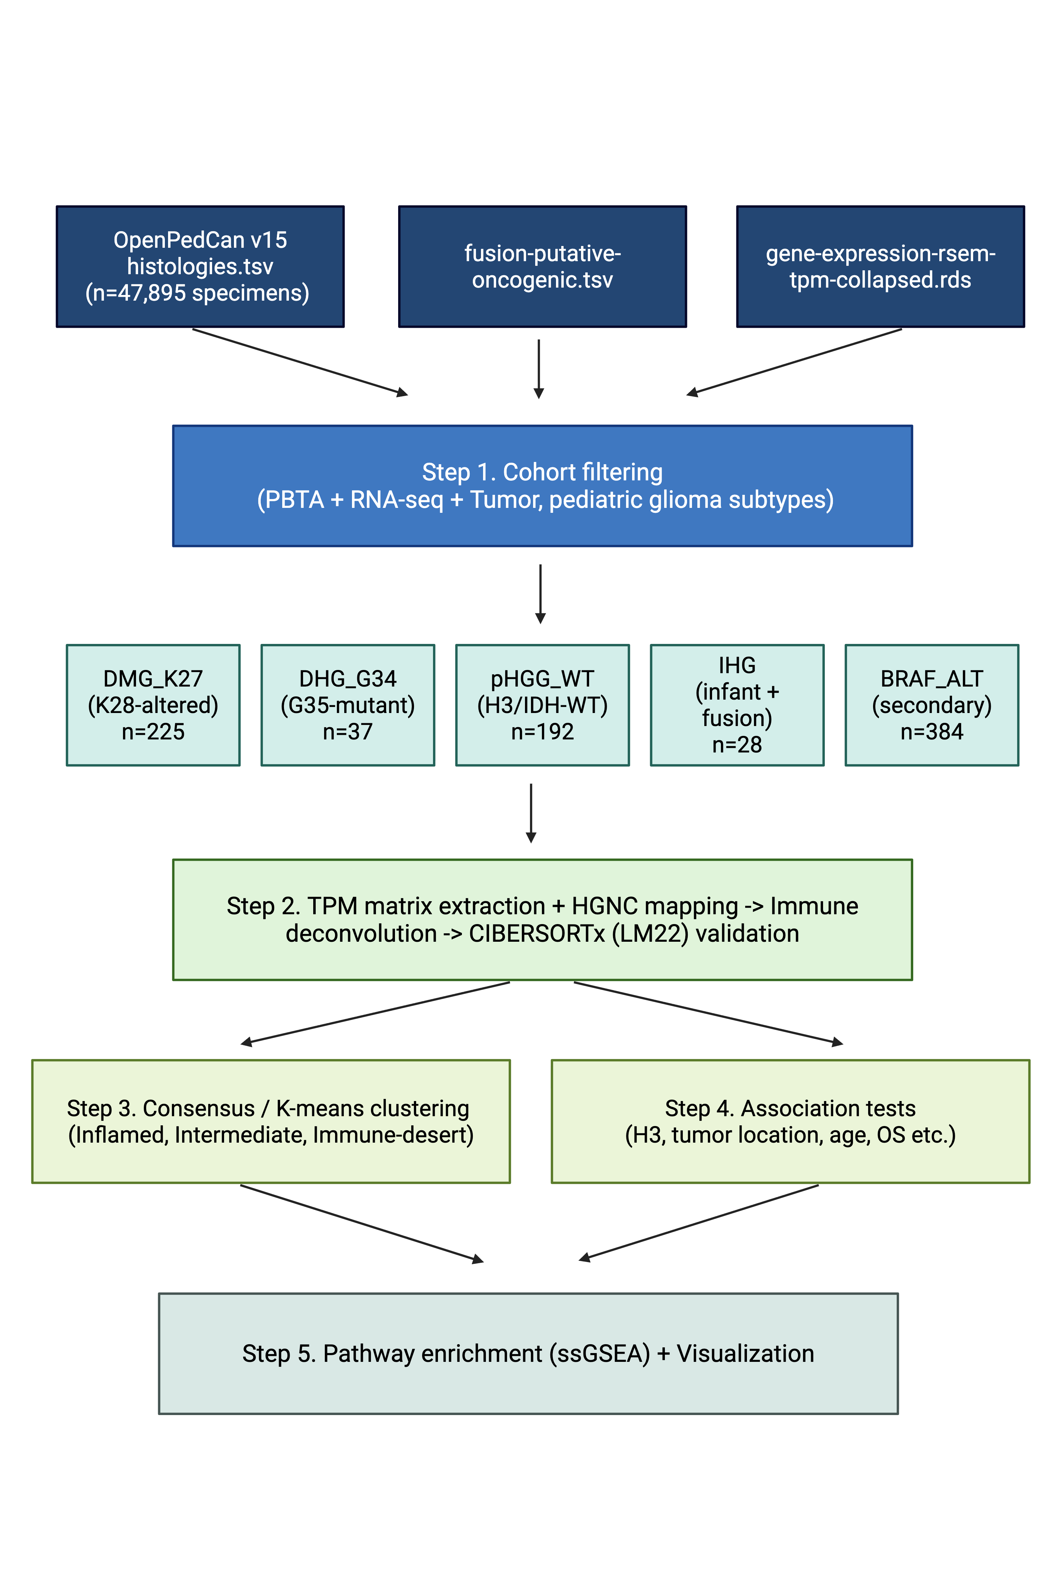
METHODS
Analytical workflow
Pipeline at a glance
349 pHGG RNA-seq
4 deconvolution methods + LM22
19 brain-tuned ssGSEA signatures
Consensus clustering (k=3)
Association + survival
Layer-B external validation
Immune ecotypes in pediatric glioma
6
Notes:
전체 분석 흐름을 한 장으로 보여드립니다. 왼쪽 도식을 위에서 아래로 따라가시면 됩니다.
출발점은 349명 소아 고등급 교종의 RNA 시퀀싱 데이터입니다. 여기에 두 갈래의 면역 측정을 적용합니다. 하나는 서로 원리가 다른 4개의 디컨볼루션 방법(MCP-counter, quanTIseq, EPIC, xCell)과 다섯 번째로 LM22, 다른 하나는 19개의 뇌 특이 ssGSEA 시그니처입니다. 이렇게 얻은 특징들을 합쳐서 합의 군집화를 돌려 세 개의 면역 생태형을 정합니다. 그 다음 분자형·위치와의 연관성, 생존 분석을 하고, 마지막으로 Layer B 외부 검증을 붙입니다.
오른쪽 요약 상자가 오늘 보여드릴 결과의 순서이기도 합니다.
참고로 이 그림은 BioRender로 제작했고, 모든 결과 그림은 300dpi 이상 출판용 해상도로 준비돼 있습니다.

Slide 8
COHORT
349 pediatric high-grade gliomas (OpenPedCan v15)
349
4
251
55,408
unique patients
(1 specimen each)
molecular subgroups
with overall-survival data (71.9%)
genes × 702 specimens
Subgroup | n | Median age (yr) | Predominant location | Note
DMG_K27 (H3 K27-altered) | 175 | 7.9 | Midline (67%) | Uniformly aggressive
DHG_G34 (H3 G34-mutant) | 31 | 15.7 | Hemispheric (77%) | Adolescents
pHGG_WT (H3/IDH-wildtype) | 125 | 9.5 | Mixed | Heterogeneous
IHG (infant-type) | 18 | 0.4 | Hemispheric (83%) | 100% RTK/BRAF fusion
Biological annotations recapitulate established patterns; cross-method matching to the expression matrix achieved 100% retention.
Immune ecotypes in pediatric glioma
7
Notes:
분석 대상 코호트입니다. 최종적으로 환자 한 명당 검체 하나 원칙으로 349명을 모았습니다. 위쪽 큰 숫자들 — 349명, 4개 분자 아군, 생존 데이터가 있는 251명(71.9%), 그리고 55,408 유전자 데이터입니다.
아래 표가 네 아군의 임상상입니다. 신경외과 선생님들께 익숙한 패턴이 그대로 재현됩니다. DMG_K27은 175명으로 가장 많고 중앙연령 7.9세, 정중부(midline)가 67%로 우세합니다. DHG_G34는 31명, 청소년기(15.7세)이고 대뇌반구가 77%. pHGG_WT는 125명으로 위치가 다양합니다. IHG, 영아형은 18명으로 생후 0.4세, 반구 우세, 그리고 설계상 100% RTK/BRAF 융합 양성입니다.
이렇게 임상적으로 잘 알려진 분포가 그대로 나온다는 것은, 저희가 코호트를 올바르게 구성했다는 1차 점검이 통과됐다는 뜻입니다.

Slide 9
METHODS · RIGOR
Why we used many orthogonal methods, not one
Four orthogonal deconvolution methods
LM22 as an independent fifth method
19 brain-tuned ssGSEA signatures
MCP-counter, quanTIseq, EPIC, xCell — different mathematical assumptions. Agreement across them = a real signal, not a method artefact.
CIBERSORTx LM22 run separately, never in the clustering features — used only as cross-validation and to expose its own limits in brain tissue.
Microglia (Klemm, Bohlen, Antunes), MDM, antigen presentation (MHC-I/II), IFN, cytotoxicity, exhaustion, Treg, MAPK… >90% gene match rate.
Design principle
The clustering feature matrix combined quanTIseq fractions (10) + 19 ssGSEA signatures, z-scored. LM22 fractions were deliberately excluded a priori — to avoid inflating redundancy among estimates of the same cell type. Statistics: Fisher exact (simulated p), Kruskal–Wallis with Benjamini–Hochberg correction, Dunn post-hoc, effect sizes reported throughout.
Immune ecotypes in pediatric glioma
8
Notes:
이 슬라이드는 '왜 한 가지 방법만 쓰지 않았는가'에 대한 답이고, 방법론적 엄밀성의 출발점입니다.
첫째, 원리가 서로 다른 4개의 디컨볼루션 방법을 동시에 썼습니다. MCP-counter, quanTIseq, EPIC, xCell은 수학적 가정이 제각각입니다. 만약 이렇게 다른 방법들이 같은 결론에 도달한다면, 그건 특정 방법이 만들어낸 착시가 아니라 진짜 신호라는 뜻입니다.
둘째, LM22는 다섯 번째 방법으로 '따로' 돌렸습니다. 일부러 군집화 입력에는 넣지 않았습니다. LM22는 검증용으로만, 그리고 뇌 조직에서 LM22가 갖는 한계를 정직하게 드러내는 용도로 썼습니다.
셋째, 19개의 뇌 특이 ssGSEA 시그니처입니다. 미세아교세포, MDM, 항원제시(MHC-I/II), 인터페론, 세포독성, 기능소진, Treg, MAPK 등을 포함하며 유전자 매칭률이 90%를 넘습니다.
아래 설계 원칙 한 가지만 강조하면 — 같은 세포를 추정한 값들을 중복으로 군집화에 넣으면 인위적으로 신호가 부풀려집니다. 그래서 LM22 분율은 사전에 의도적으로 제외했습니다. 통계도 Fisher 정확검정, 다중검정 보정을 한 Kruskal-Wallis, Dunn 사후검정, 그리고 효과크기까지 일관되게 보고했습니다.

Slide 10
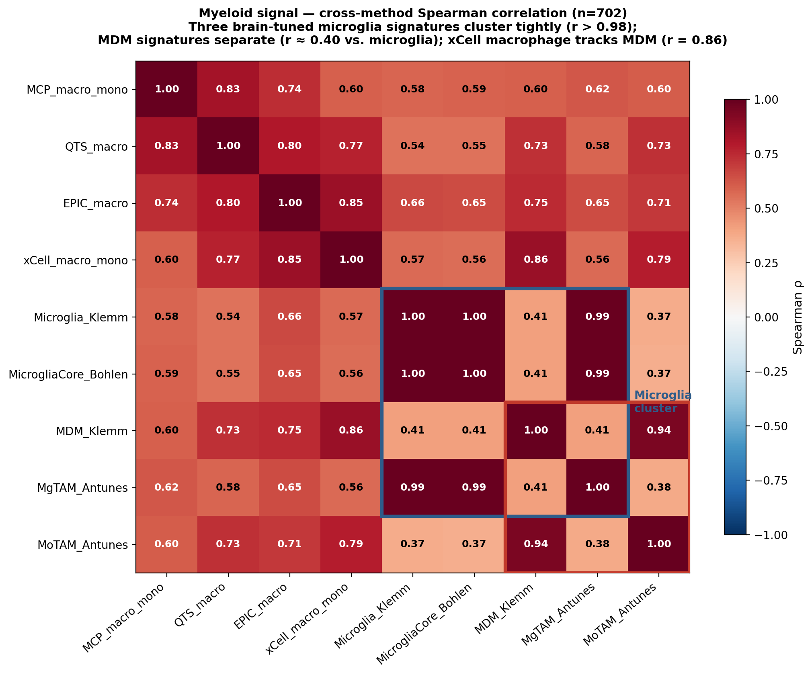
RESULT 1
Brain-tuned signatures resolve a microglia-vs-MDM axis
What the correlation map shows
Microglia signatures agree internally
Klemm, Bohlen, Antunes Mg-TAM: ρ > 0.98
MDM signatures agree internally
Klemm MDM, Antunes Mo-TAM: ρ = 0.94
…but microglia vs MDM: ρ ≈ 0.40
→ two genuinely distinguishable signals
Conventional LM22-style methods conflate the two; brain-tuned scoring keeps them apart.
Immune ecotypes in pediatric glioma
9
Notes:
이제 첫 번째 결과입니다. brain-tuning이 실제로 미세아교세포와 MDM를 분리해 내는지 직접 보여드립니다.
왼쪽은 여러 시그니처들 사이의 상관관계 지도입니다. 읽는 법은 간단합니다. 빨갛게 묶이는 덩어리가 '서로 비슷하게 움직이는' 신호들입니다.
오른쪽 요약을 보시면. 첫째, 세 가지 미세아교세포 시그니처(Klemm, Bohlen, Antunes)는 자기들끼리 상관계수 0.98 이상으로 거의 완벽하게 일치합니다. 둘째, 두 가지 MDM 시그니처도 0.94로 강하게 일치합니다. 그런데 결정적으로, 미세아교세포와 MDM 사이의 상관은 0.40에 불과합니다.
이게 의미하는 바는 — 미세아교세포군과 MDM군은 각각 내부적으로는 일관되지만 서로는 다르게 움직이는, 구별 가능한 두 신호라는 것입니다. 즉 brain-tuning이 두 계통을 실제로 떼어냅니다. 반면 LM22 류의 기존 방법은 이 둘을 하나로 뭉칩니다. 이 분리가 뒤에 나올 모든 분석의 토대가 됩니다.

Slide 11
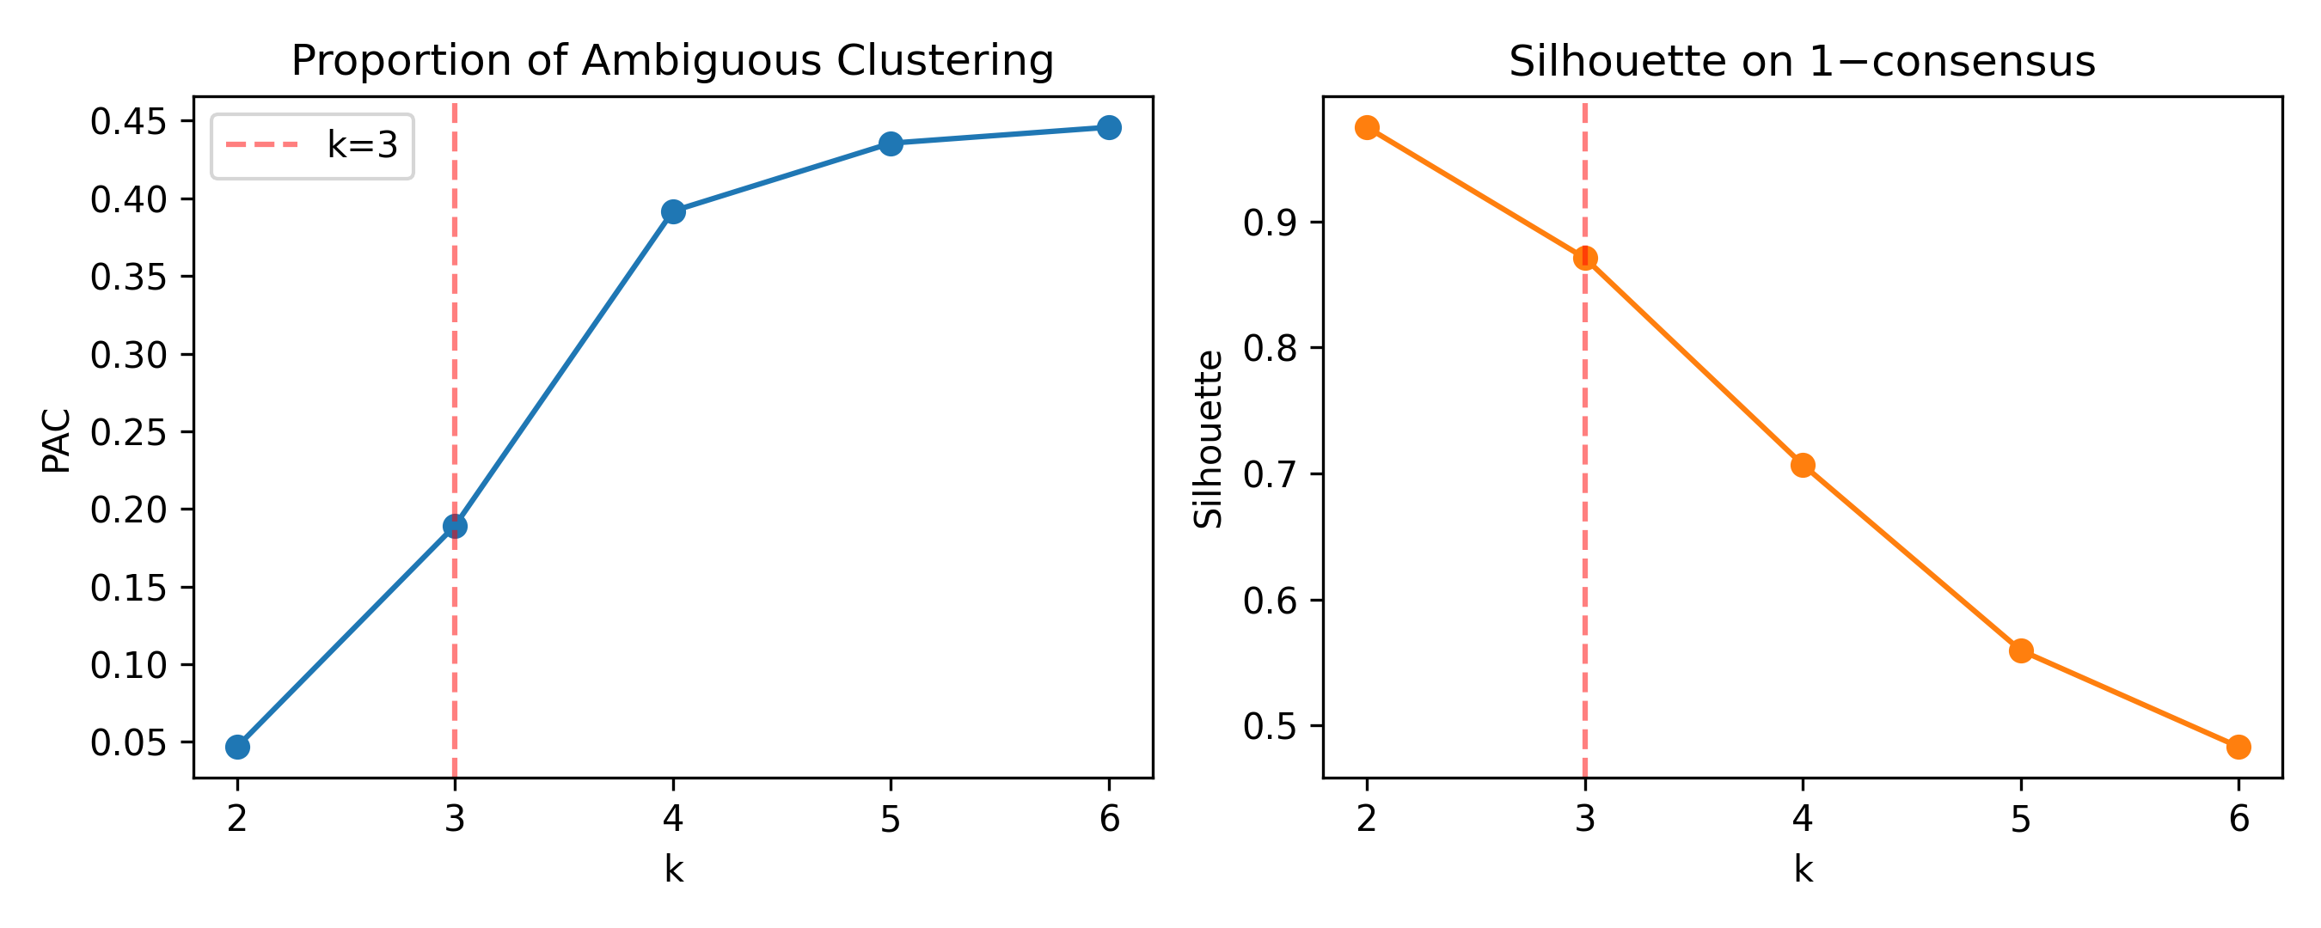
RESULT 2
Consensus clustering — how we chose k = 3
A pre-specified, defensible choice
Unsupervised consensus clustering, k = 2–6
500 resampling iterations, 80% subsampling
Evaluated by PAC + silhouette + biological interpretability
k = 3 pre-specified (prior glioma immune subtyping); k = 2 / k = 4 reported as sensitivity analyses
Below: lower PAC and positive silhouette support a small, stable number of clusters.
Choosing k before seeing survival outcomes prevents circular reasoning — the cluster number is not tuned to the result it later predicts.
Immune ecotypes in pediatric glioma
10
Notes:
두 번째 결과. 군집을 몇 개로 나눌지를 어떻게 정했는가입니다. 여기서도 핵심은 엄밀성입니다.
저희는 합의 군집화를 k=2부터 6까지 돌렸습니다. 데이터를 80%씩 무작위로 500번 다시 뽑아가며 '같은 환자들이 매번 같은 군집으로 묶이는가'를 봤습니다. 안정성 지표로 PAC(모호한 군집 비율)와 실루엣 값을 썼습니다. 왼쪽 그래프에서 PAC가 낮고 실루엣이 양수일수록 적고 안정적인 군집 수가 좋다는 뜻입니다.
그리고 결정적으로, 저희는 k=3을 '미리' 정했습니다. 기존 교종 면역 아형 연구들이 3개 구조를 보고했기 때문입니다. k=2와 k=4는 민감도 분석으로 따로 보고했습니다.
왜 이게 중요하냐면 — 군집 수를 생존 결과를 본 다음에 고르면, '결과가 잘 나오도록 군집 수를 맞춘' 순환논리가 됩니다. 저희는 생존을 보기 전에 k를 고정했기 때문에 그런 편향이 없습니다. 리뷰어가 반드시 묻는 지점을 미리 막아둔 것입니다.

Slide 12
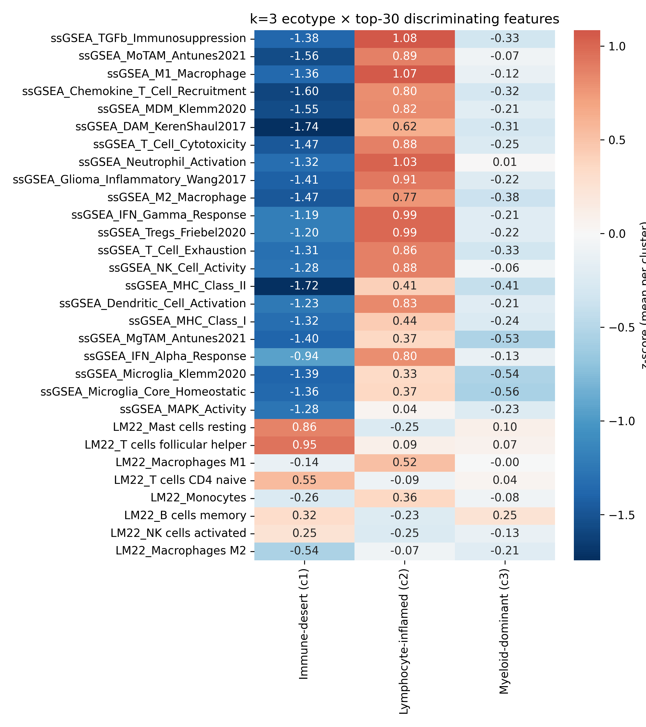
RESULT 2 (CONT.)
Three reproducible immune ecotypes
Inflamed — n = 113 (32.4%)
Uniformly high lymphoid (cytotoxic T, NK), myeloid (M1/M2, MDM) and antigen-presentation (MHC-II, IFN-γ) scores.
Intermediate — n = 157 (45.0%)
Feature means near zero or slightly negative — the broad middle of the cohort.
Immune-desert — n = 79 (22.6%)
Uniformly low immune feature scores — the immune-invisible endpoint.
Key pediatric-specific finding: high lymphoid and high myeloid signals CO-OCCUR within Inflamed — they do not split into separate compartments as in adult glioma.
Immune ecotypes in pediatric glioma
11
Notes:
군집화 결과, 세 개의 면역 생태형이 나왔습니다. 왼쪽 히트맵은 각 생태형에서 면역 특징들이 얼마나 높은지(빨강)를 보여줍니다. 오른쪽 세 상자가 오늘 발표 내내 따라갈 세 가지입니다. 색도 고정입니다.
첫째, 빨강 '염증형(Inflamed)'은 113명, 전체의 32%입니다. 세포독성 T세포, NK, 대식세포, 항원제시까지 면역 신호가 전반적으로 높습니다.
둘째, 주황 '중간형(Intermediate)'은 157명, 45%로 가장 많고, 특징 값이 0 근처인 코호트의 넓은 중간층입니다.
셋째, 청회색 '면역사막형(Immune-desert)'은 79명, 23%로, 면역 신호가 전반적으로 가장 낮은 '면역이 보이지 않는' 끝단입니다.
한 가지 소아 특이 소견을 강조드립니다. 성인 교종에서는 림프구 우세형과 골수세포 우세형이 따로 나뉘는데, 소아에서는 염증형 안에서 림프구 신호와 골수세포 신호가 '함께' 높습니다. 이건 소아 뇌종양 면역의 발달학적 특성일 수 있어 별도 연구가 필요한 지점입니다.

Slide 13
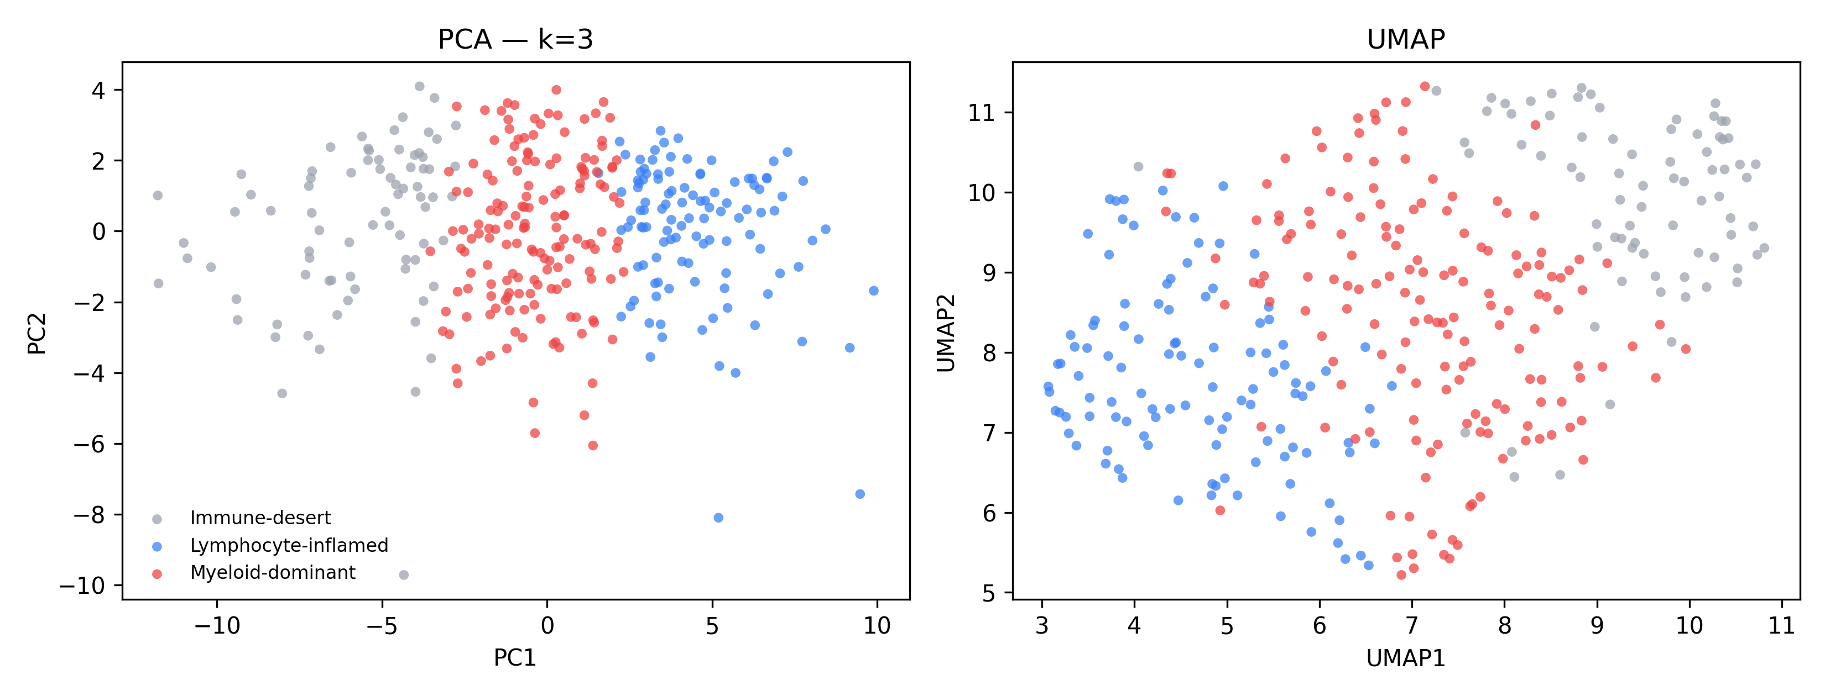
RESULT 2 (CONT.)
Ecotypes separate in unsupervised projections
Reproducibility check. Principal-component and UMAP projections of the same feature matrix show the three ecotypes occupying distinct, reproducible regions — the clusters are not an artefact of the clustering algorithm but a structure visible in the raw geometry of the data.
Immune ecotypes in pediatric glioma
12
Notes:
같은 결과를 다른 방식으로 한 번 더 확인합니다. 왼쪽은 주성분분석(PCA), 오른쪽은 UMAP인데, 둘 다 고차원 데이터를 2차원으로 펼쳐 보는 방법입니다.
핵심은, 군집화 알고리즘이 억지로 선을 그은 게 아니라, 데이터 자체의 기하학적 구조에서 세 생태형이 서로 다른 영역에 자연스럽게 모인다는 점입니다. 빨강·주황·청회색이 공간적으로 분리돼 보입니다.
즉 '방법을 바꿔도 같은 세 덩어리가 보인다'는 재현성 점검을 통과한 것입니다.

Slide 14
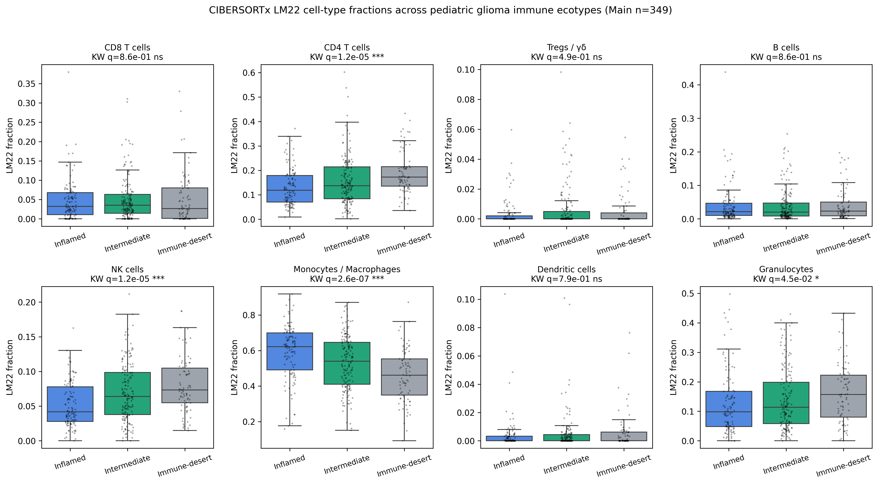
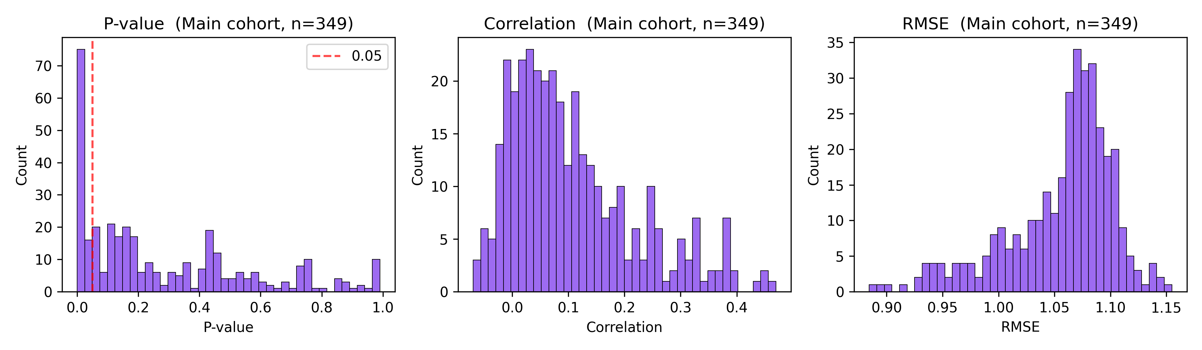
RESULT 3
LM22 cross-validates the architecture — at reduced fit
Honest about the limits of LM22
Poor fit, as expected in brain tissue:
only 91/349 (26%) reach permutation P < 0.05; median Pearson 0.08, RMSE 1.07.
Yet the macrophage axis still tracks:
Monocyte/Macrophage fraction highest in Inflamed (0.62) → lowest in Desert (0.46); KW q = 2.6×10⁻⁷.
But the lymphocyte axis fails:
LM22 CD8 T-cell does NOT separate ecotypes (q = 0.86). Apparent lymphoid “inversions” are a sum-to-one compression artefact.
Immune ecotypes in pediatric glioma
13
Notes:
세 번째 결과는 다소 역설적이지만, 정직함을 보여주는 부분입니다. 저희는 일부러 '혈액 기반' LM22를 같은 코호트에 적용해 봤습니다.
예상대로 LM22의 적합도는 낮았습니다. 349명 중 단 26%만 통계적 유의 기준을 통과했고, 적합 상관계수 중앙값도 0.08로 낮았습니다. 뇌 조직에 안 맞는다는 게 수치로 드러납니다.
그런데 흥미롭게도, 대식세포 축은 그래도 같은 방향으로 따라옵니다. 단핵구/대식세포 분율이 염증형에서 0.62로 가장 높고 사막형에서 0.46으로 가장 낮습니다. 즉 서로 독립적인 다섯 번째 방법으로도 '대식세포 축이 염증형과 사막형을 가른다'는 핵심이 재현됩니다.
반면 림프구 축은 실패합니다. LM22의 CD8 T세포는 생태형을 전혀 구분하지 못합니다(q=0.86). 사막형에서 일부 림프구 값이 오히려 높게 나오는 건 모순이 아니라, LM22 분율의 총합이 항상 1이 되도록 강제되기 때문에 생기는 수학적 압축 현상입니다.
결론은 두 가지입니다. 핵심 구조는 다섯 방법에서 재현되고, 동시에 'LM22 하나만으로는 뇌 면역을 풀 수 없다'는 것을 보여줘 brain-tuning의 필요성을 다시 정당화합니다.

Slide 15
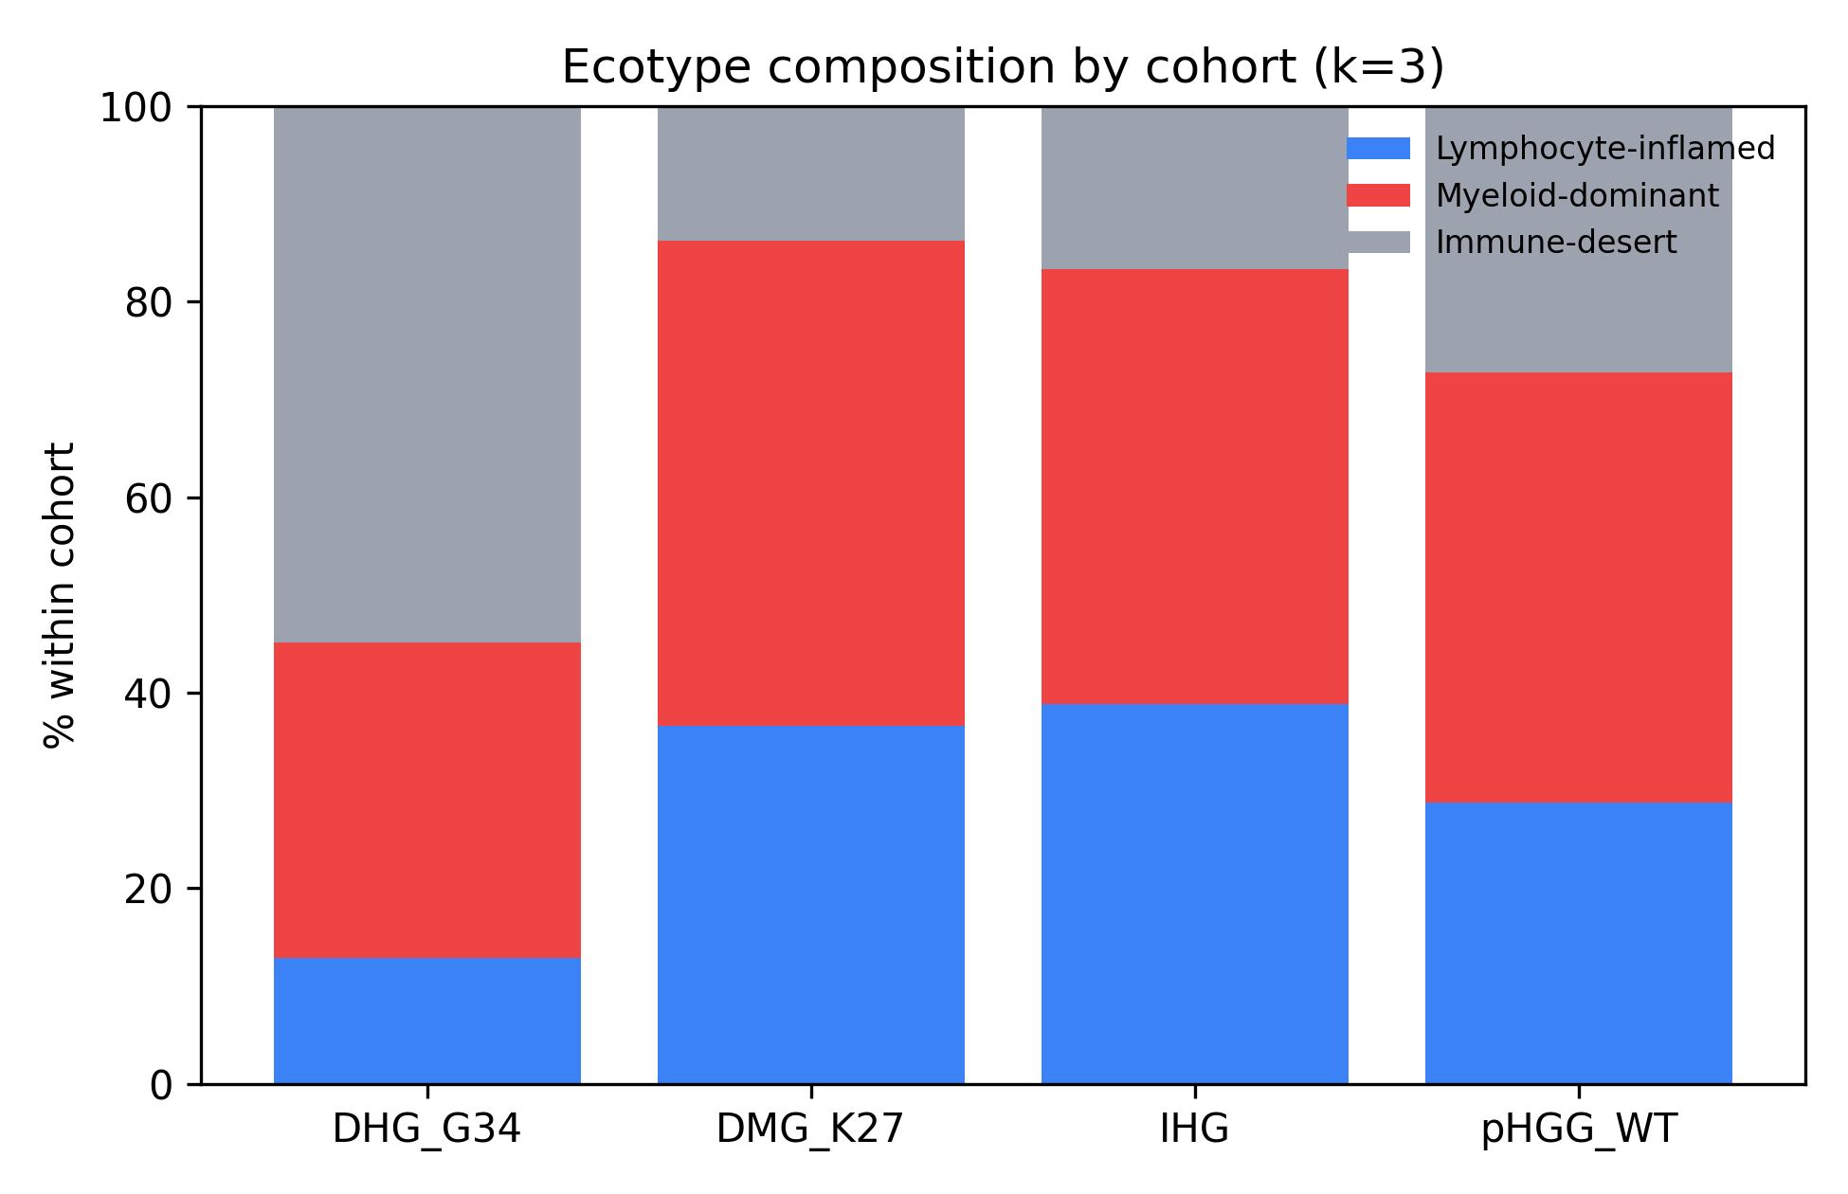
RESULT 4
Immune state is only partly explained by molecular class
By molecular subgroup
Fisher p = 1.3×10⁻³ — associated, but far from deterministic
DHG_G34 → 51.6% Immune-desert, only 9.7% Inflamed
DMG_K27 is internally heterogeneous — 36.6% Inflamed despite uniform clinical aggressiveness
By anatomical location
Fisher p = 1.3×10⁻² — and counter to adult expectations
Midline more often Inflamed than hemispheric (41% vs 25%)
Hemispheric enriched for Immune-desert (33% vs 16%)
Immune ecotypes in pediatric glioma
14
Notes:
네 번째 결과는 오늘의 핵심 메시지로 가는 길목입니다. '면역 상태는 분자형으로 일부만 설명된다.'
왼쪽 막대그래프는 각 분자 아군이 세 생태형으로 어떻게 나뉘는지 보여줍니다. 통계적으로 분자형과 생태형은 연관이 있지만(p=0.0013), 결정적이지는 않습니다. 즉 같은 분자형 안에서도 면역 상태가 갈립니다.
구체적으로, DHG_G34는 51.6%가 면역사막형이고 염증형은 9.7%뿐입니다. 이건 성인 G34가 림프구 풍부형이라는 기존 보고와 반대라 흥미롭습니다. 반대로 DMG_K27은 임상적으로는 한결같이 공격적인데, 면역학적으로는 매우 이질적이어서 36.6%가 염증형입니다. 같은 진단명 안에 면역학적으로 정반대인 종양이 섞여 있는 겁니다.
오른쪽 아래, 해부학적 위치도 유의하게 연관되는데(p=0.013), 역시 성인의 직관과 반대입니다. 정중부 종양이 반구 종양보다 오히려 염증형이 많고(41% 대 25%), 반구 종양이 사막형이 더 많습니다(33% 대 16%). 신경외과적으로 위치가 면역환경과 연결된다는 점은 추가 탐구할 가치가 있습니다.

Slide 16
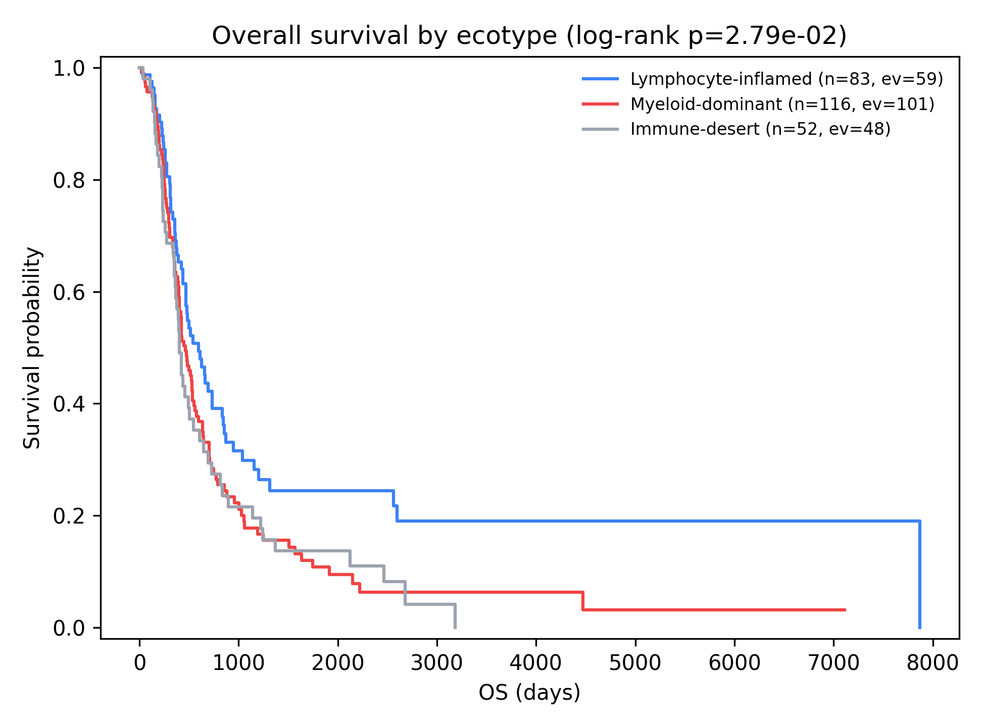
RESULT 5
Ecotype stratifies overall survival
Inflamed median OS 595 d
Intermediate 446 d
Immune-desert 403 d
Overall log-rank p = 0.037
Significant within pHGG_WT (p = 0.049); masked within DMG_K27 (p = 0.13) by its uniformly poor prognosis.
Immune ecotypes in pediatric glioma
15
Notes:
다섯 번째 결과, 생존 분석입니다. 신경외과 선생님들께 가장 와닿는 부분일 것입니다.
왼쪽 Kaplan-Meier 곡선에서 위로 갈수록, 오래 생존하는 환자가 많다는 뜻입니다. 세 생태형이 뚜렷이 갈립니다. 염증형의 중앙 생존이 595일로 가장 길고, 중간형 446일, 면역사막형이 403일로 가장 짧습니다. 전체 로그순위검정 p값은 0.037로 유의합니다.
오른쪽에 색깔별로 정리했습니다. 다만 정직하게 말씀드리면, 이 효과는 H3 야생형 pHGG에서는 유의했지만(p=0.049), DMG_K27 안에서는 가려졌습니다(p=0.13). 이유는, K27 종양 자체가 워낙 일률적으로 예후가 나빠서 생존의 차이가 드러날 여지가 적기 때문입니다. 바꿔 말하면, 면역 생태형 기반 층화는 예후가 '중간'인 종양에서 가장 유용하다는 뜻이기도 합니다.

Slide 17
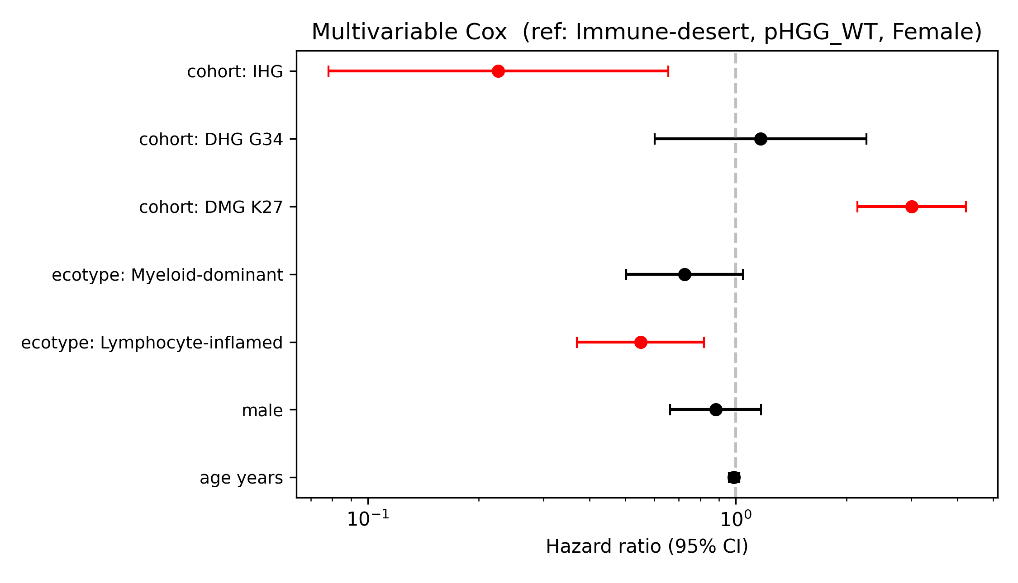
RESULT 5 (CONT.)
Ecotype is an INDEPENDENT prognostic factor
Variable | HR | 95% CI | p
Inflamed (reference) | 1.00 | — | —
Intermediate | 1.37 | 0.99–1.91 | 0.062
Immune-desert | 1.79 | 1.21–2.66 | 0.004
DMG_K27 | 2.96 | 2.11–4.15 | <0.001
IHG | 0.22 | 0.08–0.63 | 0.005
Age / Sex | ≈ 1 | ns | ns
Immune-desert HR = 1.79 (p = 0.004) after adjusting for molecular subgroup, age and sex — immune state carries prognostic information beyond molecular diagnosis.
Immune ecotypes in pediatric glioma
16
Notes:
앞 슬라이드 생존 차이가 '단지 분자형 때문 아니냐'는 당연한 반론에 답하는 슬라이드입니다. 그래서 다변량 Cox 회귀로, 분자 아군·나이·성별을 모두 보정했습니다.
오른쪽 표를 보시면. 염증형을 기준으로 했을 때, 면역사막형의 위험비(HR)가 1.79입니다. 신뢰구간이 1.21에서 2.66, p값 0.004로 명확히 유의합니다. 즉 분자형과 나이, 성별을 다 감안하고도, 면역사막형이라는 사실만으로 사망 위험이 약 1.8배 높습니다. 중간형은 1.37로 경계적 경향(p=0.062)입니다.
예상대로 DMG_K27은 위험비 2.96으로 강력한 나쁜 예후 인자였고, 영아형 IHG는 0.22로 좋은 예후였습니다. 하지만 이 강한 분자형 효과조차 생태형의 독립적 기여를 없애지 못했습니다.
이 슬라이드의 한 문장 메시지는 — 면역 상태는 분자 진단을 '넘어서는' 예후 정보를 담고 있다는 것입니다. 오늘 발표에서 가장 중요한 수치 하나만 기억하신다면 'HR 1.79, p=0.004'입니다.

Slide 18
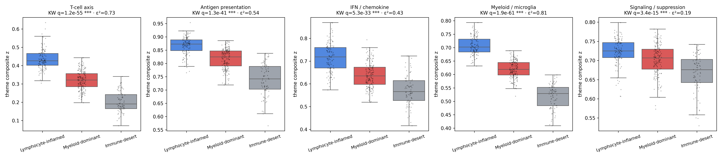
RESULT 6
Differences are immune, not tumor proliferation
22 / 24 signatures differ by ecotype
Not a proliferation confound
MDM drives ecotype, not microglia
Top 15 immune pathways: rank-biserial r > 0.95 (Inflamed vs Desert).
Immune effect size ~28× that of proliferation (ε² 0.72 vs 0.025); aggregate cell-cycle ssGSEA p = 0.94 (see next slide).
Microglia ε² ≈ 0.31 vs MDM ε² ≈ 0.65 — a 2× ratio matching Sampson’s 85/15 estimate.
Immune ecotypes in pediatric glioma
17
Notes:
여섯 번째 결과는 '혹시 이 차이가 면역이 아니라 종양 증식 속도의 차이 아니냐'는 또 다른 반론을 차단합니다.
위쪽 박스플롯은 핵심 면역 경로 점수를 생태형별로 보여줍니다. 24개 시그니처 중 22개가 생태형 간 유의하게 다르고, 상위 15개 면역 경로는 효과크기가 0.95를 넘을 만큼 큽니다.
그런데 아래 가운데 상자가 중요합니다. 세포주기·증식 시그니처는 생태형 간 차이가 전혀 없습니다(p=0.94). 즉 이 차이는 종양이 빨리 자라느냐 천천히 자라느냐가 아니라, 순수하게 면역 구성의 차이라는 뜻입니다.
마지막으로, 앞서 Sampson의 85대 15 숫자가 여기서 재현됩니다. 미세아교세포 시그니처의 효과크기는 약 0.31인데 MDM 시그니처는 약 0.65로 2배입니다. 이 2배 비율이 Sampson의 85대 15 추정과 일치합니다. 즉 생태형을 가르는 주된 동력은 뇌에 원래 있던 미세아교세포가 아니라 '혈액에서 새로 들어온 MDM'이라는 것입니다. 이건 치료 표적을 정할 때 직접적 함의가 있습니다.

Slide 19
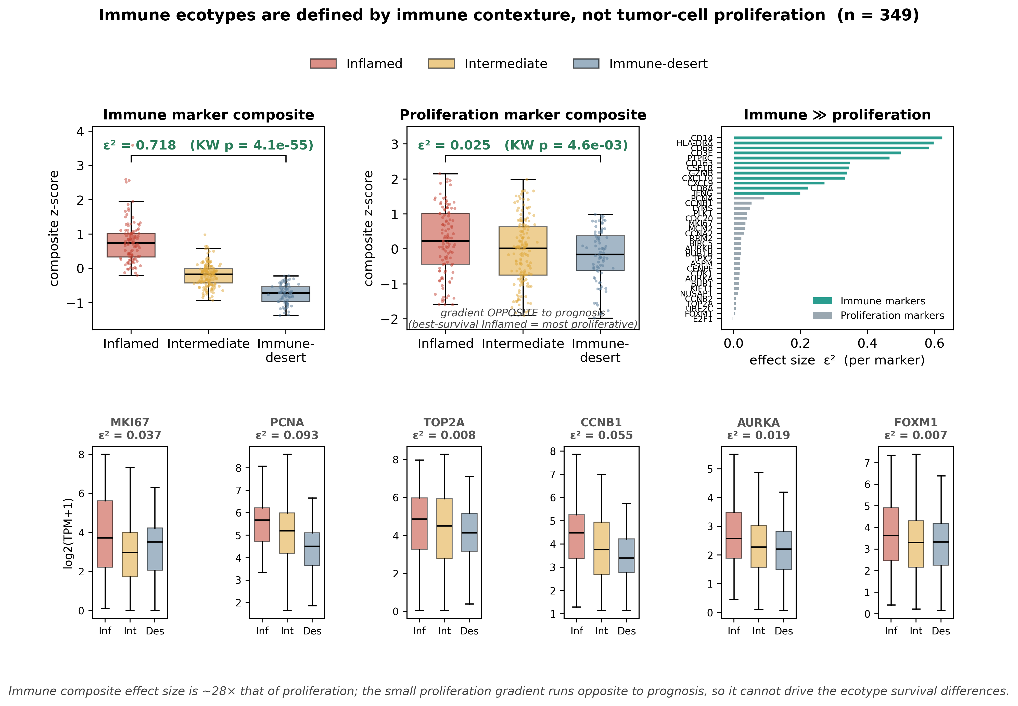
RESULT 6 · PROLIFERATION CONTROL
Direct marker check: immune contexture, not proliferation
Marker-gene evidence
25 proliferation markers (incl. MKI67/Ki-67) vs 12 immune markers, n = 349
Immune composite ε² = 0.72
Proliferation composite ε² = 0.025 — ~28× smaller
Gradient runs OPPOSITE to prognosis: best-survival Inflamed is the most proliferative
Proliferation cannot explain — and works against — the ecotype survival differences.
Immune ecotypes in pediatric glioma
18
Notes:
앞 슬라이드의 '면역이지 증식이 아니다'라는 주장을 직접적인 마커 유전자로 검증한 결과입니다. 교수님들 질문이 충분히 예상되는 지점이라 별도 슬라이드로 준비했습니다.
349명 전체에서, Ki-67(MKI67)을 포함한 25개 증식 마커와 12개 면역 마커의 mRNA 발현을 생태형별로 비교했습니다.
왼쪽 위 두 박스플롯이 핵심입니다. 면역 마커 종합점수는 생태형을 강하게 가릅니다 — 효과크기 ε²가 0.72입니다. 반면 증식 마커 종합점수의 효과크기는 0.025로, 약 28배 작습니다. 오른쪽 막대그래프를 보시면 청록색(면역) 막대들은 길고, 회색(증식) 막대들은 거의 0에 붙어 있습니다.
정직하게 말씀드릴 점이 두 가지 있습니다. 첫째, 표본이 349명으로 크기 때문에 증식 차이도 통계적으로는 p=0.005로 '유의'하게 잡힙니다. 하지만 효과크기가 28배 작아 생물학적으로는 미미합니다. 둘째, 더 결정적으로 — 증식의 방향이 예후와 '반대'입니다. 생존이 가장 좋은 염증형이 오히려 가장 증식이 활발하고, 예후가 가장 나쁜 면역사막형이 증식이 가장 낮습니다. 만약 증식이 생존 차이를 만든다면 정반대가 나와야 합니다. 따라서 증식은 생태형의 생존 차이를 설명할 수 없고, 오히려 반대로 작용합니다.
참고로 본문에 보고된 종합 ssGSEA 세포주기 점수 p=0.94와도 모순되지 않습니다. ssGSEA는 순위 기반이라 덜 민감할 뿐, 두 분석 모두 '증식은 생태형을 가르는 축이 아니다'로 일치합니다.

Slide 20
LAYER B
Cross-validation:
does the framework survive other lenses?
Cohort and ecotype assignment held fixed. We now ask three questions of established external frameworks:
Corroborate?
What's unique?
Generalise?
Do Grabowski/Sampson modules, Danaher TIS, Bagaev & PROGENy independently reproduce the ecotypes?
Which axis does the brain-tuned pipeline resolve that the external scalars miss?
Does the Levine BRAF V600E prognostic claim hold under proper multiplicity correction?
Notes:
여기서부터 Layer B, 교차검증입니다. 다시 강조하지만 코호트도, 생태형 배정도 그대로 고정한 채로, 외부의 잣대들로 같은 데이터를 다시 봅니다.
세 가지를 묻습니다. 첫째 '재현되는가' — Grabowski/Sampson 모듈, Danaher TIS, Bagaev, PROGENy 같은 외부 틀들이 우리 생태형을 독립적으로 재현하는가. 둘째 '무엇이 고유한가' — 외부의 단일 점수들이 놓치는데 brain-tuning만이 잡아내는 축은 무엇인가. 셋째 '일반화되는가' — Levine의 BRAF V600E 예후 주장이 제대로 된 다중검정 보정을 거쳐도 성립하는가.
이 세 질문에 차례로 답하겠습니다. 그리고 솔직히 말씀드리면, 답이 항상 '예'는 아닙니다. 바로 그 점이 이 연구의 정직함입니다.

Slide 21
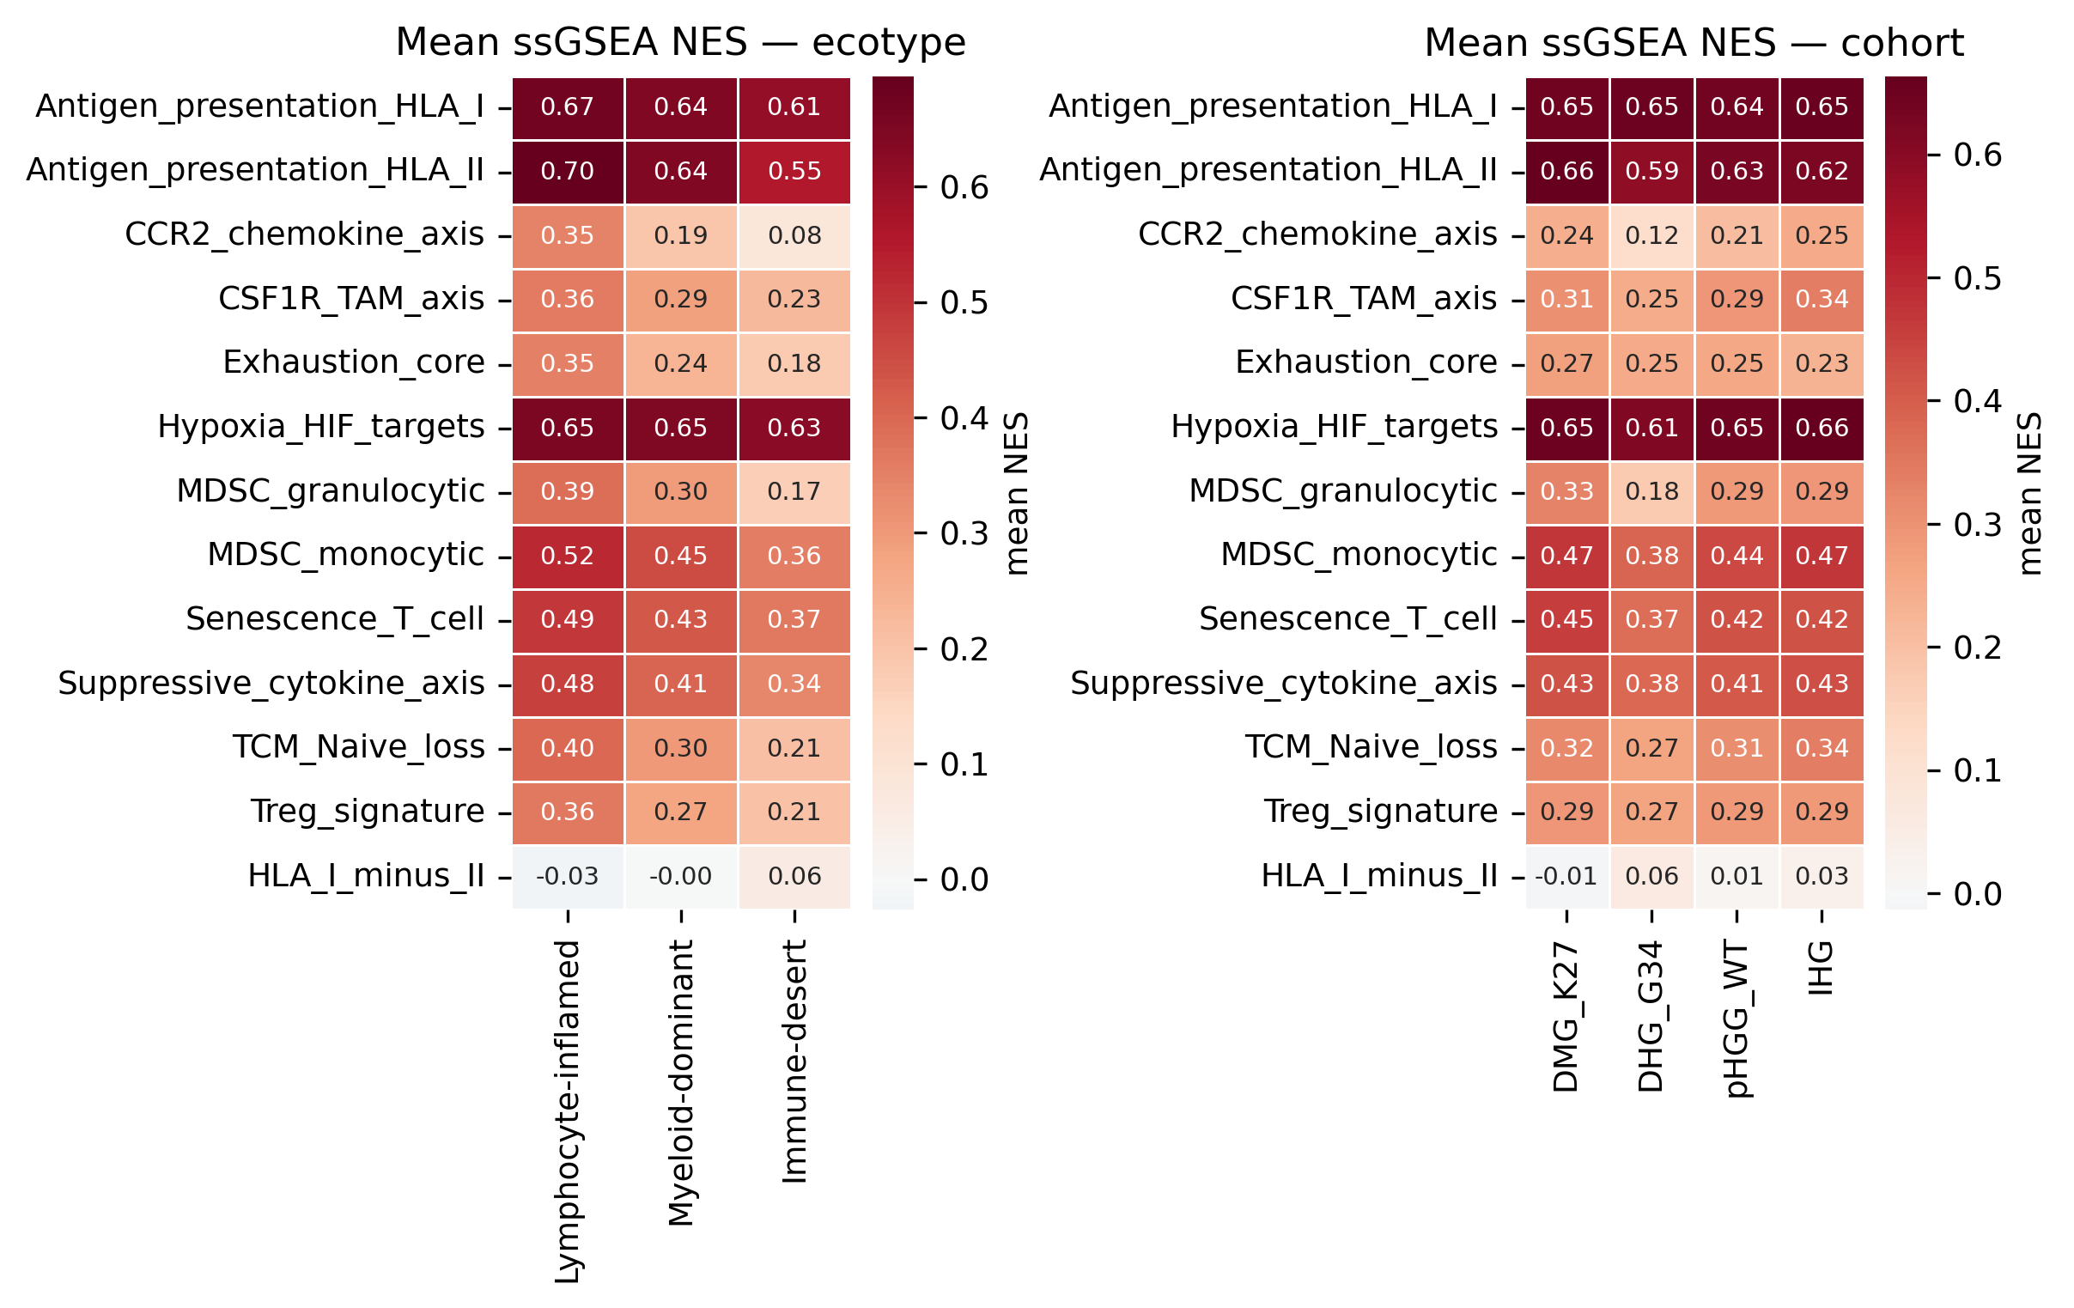
LAYER B · CORROBORATION
External modules confirm ‘inflamed-but-exhausted’
Grabowski / Sampson modules
All 13 modules differ by ecotype (q < 10⁻²⁹)
Inflamed simultaneously highest in Exhaustion (δ = 0.92), Treg (0.88) and suppressive cytokines (0.85)
→ ‘inflamed-but-exhausted’, not simply immune-hot
TCM/Naive-loss is the single largest discriminator (ε² = 0.587)
Unique to brain-tuning: an HLA-I / HLA-II antigen-presentation axis — the single highest-ε² cohort discriminator, and DHG_G34’s desert phenotype maps to HLA-II loss.
Immune ecotypes in pediatric glioma
19
Notes:
교차검증 첫 결과입니다. Grabowski와 Sampson의 면역억제 개념을 13개의 정량 모듈로 만들어 같은 코호트에 적용했습니다.
13개 모듈 모두가 생태형 간 극도로 유의하게 달랐습니다(q는 10의 마이너스29승 미만). 그런데 더 흥미로운 건 패턴입니다. 염증형은 면역이 활발할 뿐 아니라, 동시에 T세포 기능소진, Treg, 억제성 사이토카인까지 가장 높았습니다. 즉 염증형은 단순한 '뜨거운 종양'이 아니라 '염증은 있지만 소진된(inflamed-but-exhausted)' 상태입니다. 이건 치료적으로 매우 중요한데, 뒤에서 다시 말씀드립니다.
그리고 가장 중요한 발견. 오른쪽 빨간 상자입니다. 외부 모듈들로는 안 보이고 brain-tuning만이 잡아낸 축이 있습니다. 바로 HLA-I 대 HLA-II 항원제시 비대칭 축입니다. 이게 코호트를 가르는 가장 큰 효과크기 특징이었고, 특히 DHG_G34가 면역사막형인 이유가 'HLA-I은 유지되는데 HLA-II가 소실되는' 것으로 설명됩니다. 단일 염증 점수로는 절대 볼 수 없는 부분입니다.

Slide 22
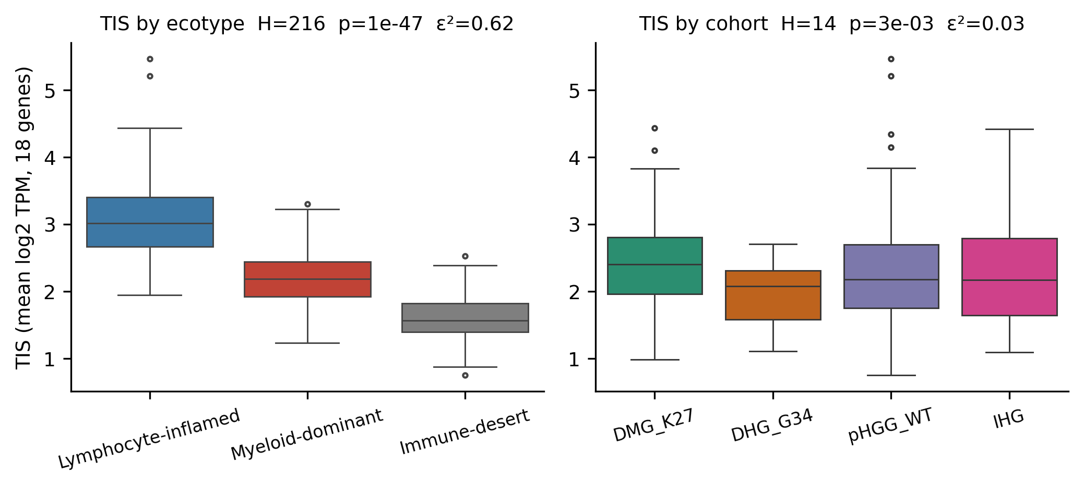
LAYER B · CORROBORATION
Danaher TIS corroborates — but misses the HLA axis
The boundary of the external scalar
TIS strongly correlates with our modules:
Exhaustion ρ = +0.78, TCM/Naive-loss +0.73, suppressive cytokines +0.70
But TIS is anti-correlated with the HLA-I−HLA-II axis (ρ = −0.51)
→ a single inflammation scalar cannot see antigen-presentation reprogramming.
DMG_K27 has the highest median TIS — confirming midline glioma is not uniformly immune-cold (Levine).
TIS by ecotype: ε² = 0.620, p = 9.8×10⁻⁴⁸; monotonic medians 3.01 → 2.19 → 1.57. TIS by cohort is far weaker (ε² = 0.032) — inflammation is an ecotype axis, not a histology axis.
Immune ecotypes in pediatric glioma
20
Notes:
두 번째 교차검증은 Levine의 핵심 지표인 Danaher TIS, 18유전자 종양 염증 점수입니다.
왼쪽 박스플롯과 아래 상자를 보시면, TIS는 우리 생태형을 아주 잘 재현합니다. 효과크기 0.62, p값은 10의 마이너스48승. 중앙값이 염증형 3.01에서 중간형 2.19, 사막형 1.57로 단조롭게 떨어집니다. 반면 TIS를 분자형으로 나누면 효과가 훨씬 약합니다(0.032). 즉 염증은 '조직형'의 축이 아니라 '생태형'의 축이라는 우리 주장을 외부 지표가 뒷받침합니다.
그런데 오른쪽이 핵심입니다. TIS는 우리 모듈 중 기능소진·나이브소실·억제성 사이토카인과는 강하게 양의 상관을 보입니다. 하지만 앞서 발견한 HLA-I 대 HLA-II 축과는 오히려 음의 상관(-0.51)입니다. 무슨 뜻이냐면, 단일 염증 점수 하나로는 항원제시 재프로그래밍이라는 축을 볼 수 없다는 겁니다. 이게 저희 교차검증이 찾아낸 '외부 틀의 첫 번째 명확한 한계'입니다. 임상적으로는, TIS 기반 의사결정을 할 때 HLA-I − HLA-II 오프셋을 함께 봐야 한다는 제언으로 이어집니다.

Slide 23
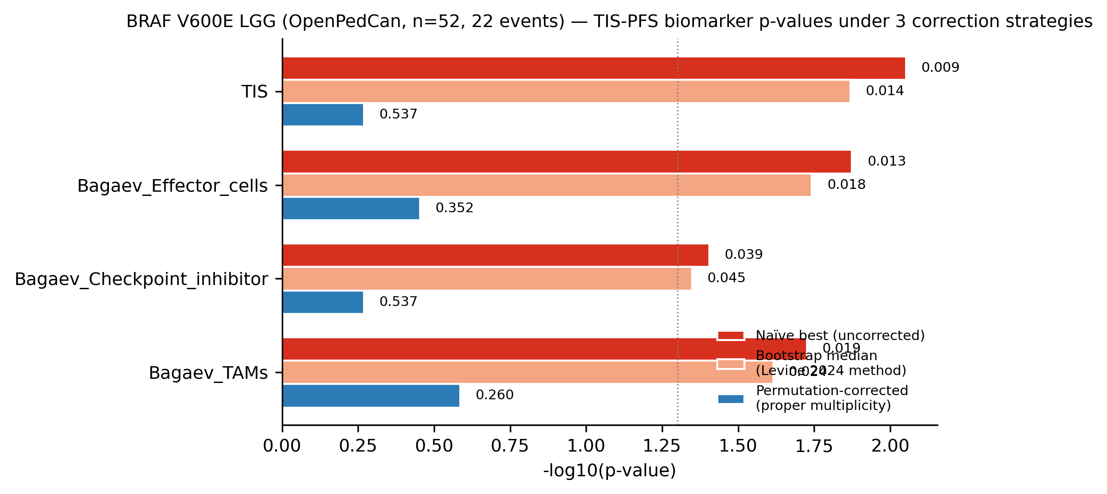
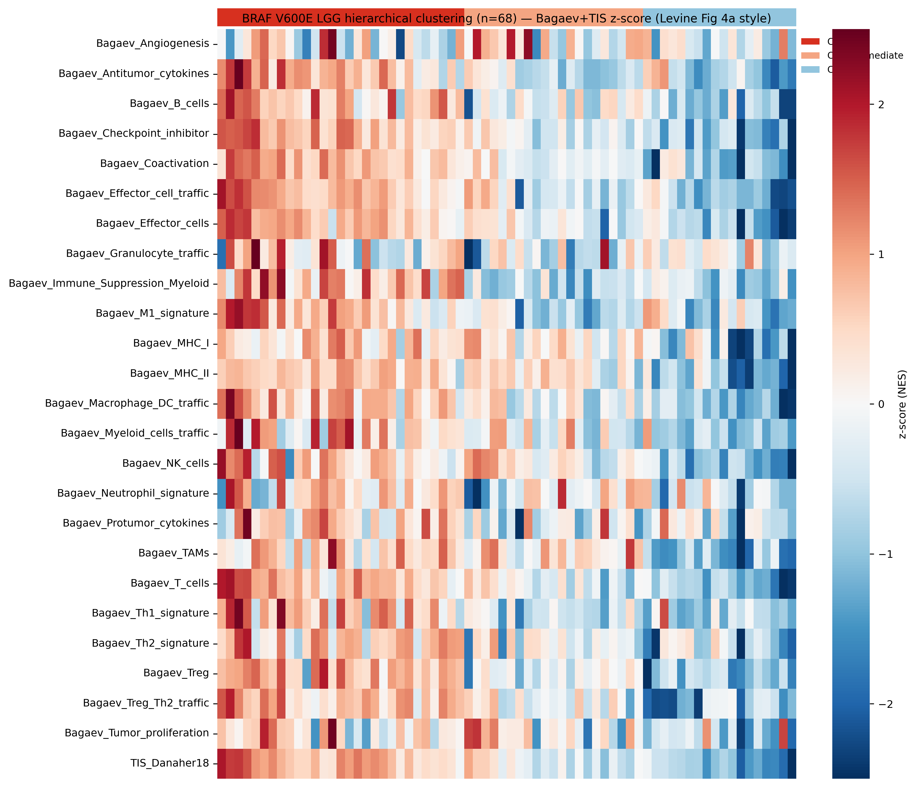
LAYER B · HONEST NULL
BRAF V600E architecture replicates — its prognosis does not
Architecture replicates. Three immune clusters with monotonic TIS (3.37 > 2.29 > 1.88) in a 1.8× larger cohort, on RNA-seq vs NanoString. V600E TIS > KIAA-fusion (p = 5×10⁻⁴).
Prognosis does not survive correction. Naïve / bootstrap p ≈ 0.01, but maximally-selected log-rank permutation correction gives p = 0.54. The high-TIS = worse-PFS claim is cohort-conditional.
Immune ecotypes in pediatric glioma
21
Notes:
세 번째 교차검증은 가장 정직한 부분이고, 방법론적 엄밀성의 백미입니다. Levine은 BRAF V600E 소아 저등급 교종 38명에서 면역 군집 3개를 찾았고, 그중 TIS가 가장 높은 군집이 무진행생존이 더 나쁘다고 보고했습니다. 저희는 두 주장을 1.8배 큰 코호트에서 검증했습니다.
먼저 왼쪽, 면역 '구조'는 멋지게 재현됩니다. 세 군집이 TIS 3.37, 2.29, 1.88로 단조롭게 나뉘고, 플랫폼도 NanoString이 아닌 RNA-seq인데 같은 그림이 나옵니다. V600E가 KIAA 융합보다 TIS가 높다는 것도 재현됩니다. 구조는 진짜입니다.
그런데 오른쪽, '예후' 주장은 무너집니다. 단순 p값이나 Levine 방식 부트스트랩으로는 약 0.01로 유의해 보입니다. 하지만 여기에 함정이 있습니다. Levine의 방법은 가능한 모든 분할점 중에서 '가장 유의한' 컷오프를 찾는데, 이 탐색 자체를 보정하지 않습니다. 저희가 순열 기반의 최대선택 로그순위 보정을 적용하자 p값이 0.54로, 전혀 유의하지 않게 됩니다.
즉 'TIS 높으면 예후 나쁨'은 그 특정 코호트에 한정된 주장이며, 인구집단 규모에서 다시 검증돼야 합니다. 이건 원논문을 반박하는 게 아니라, 통계적으로 정직하게 경계를 그은 것입니다. 리뷰어가 가장 신뢰할 부분입니다.

Slide 24
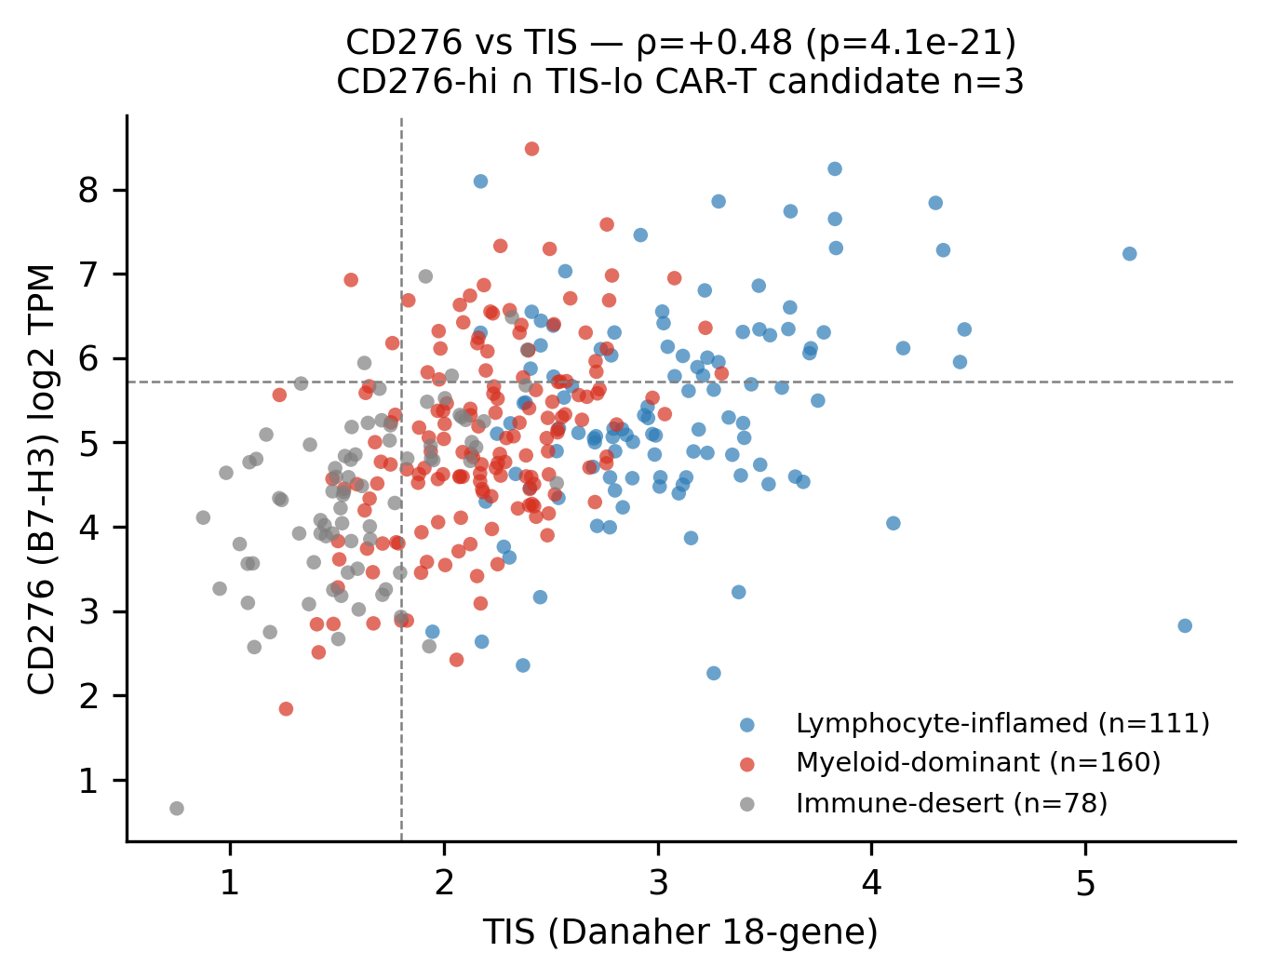
TRANSLATIONAL NUGGET
A precisely-defined CAR-T candidate subset
CD276 (B7-H3) is an orthogonal axis
Confirms Levine: CD276 is uncorrelated with the canonical PD-1 / CTLA-4 / TIGIT / LAG-3 module
CD276 traces a separate axis (small effect, ε² = 0.094) — not captured by inflammation scores
CD276-high ∩ TIS-low
The ‘cold-but-B7-H3-positive’ subset — precisely the population-level candidates for B7-H3 CAR-T therapy.
Rationale parallels GD2 CAR-T already validated in H3 K27M DMG (Majzner 2022).
Immune ecotypes in pediatric glioma
22
Notes:
교차검증에서 나온 작지만 임상적으로 흥미로운 발견 하나를 따로 보여드립니다. B7-H3로도 불리는 CD276 분자입니다.
왼쪽 산점도에서 보시듯, CD276는 PD-1, CTLA-4, TIGIT, LAG-3 같은 고전적 체크포인트 무리와 상관이 없는 '독립적인 축'입니다. 이건 Levine의 관찰을 우리 코호트에서 확인한 것입니다. 즉 면역이 차가운 종양이라도 CD276는 별도로 높을 수 있습니다.
그래서 오른쪽 아래, 'CD276 높음 그리고 TIS 낮음'의 교집합이 의미가 있습니다. 이건 '차갑지만 B7-H3 양성인' 부분집단으로, 정확히 B7-H3 표적 CAR-T 치료의 후보군입니다. 마치 H3 K27M DMG에서 GD2 표적 CAR-T가 효과를 보인 것과 같은 논리입니다. 면역이 차가워 체크포인트 억제제는 안 들을 종양에서도, CAR-T 같은 다른 전략의 표적을 데이터로 짚어줄 수 있다는 것입니다.

Slide 25
DISCUSSION
Clinical message 1 — molecular ≠ immune
“A single WHO molecular label can encompass immunologically opposite tumors.”
The evidence
So what
For the clinic
Same molecular class spans multiple ecotypes; each ecotype spans several molecular classes. H3 K27M DMG has the widest TIS range AND the highest median TIS of any subgroup.
Immune profiling adds information beyond molecular classification rather than restating it. Ecotype is an interpretable layer of risk on top of diagnosis.
Two patients with the same molecular diagnosis may need opposite immunotherapeutic strategies — immune state must be measured, not assumed.
Immune ecotypes in pediatric glioma
23
Notes:
이제 토론으로 넘어가, 임상 메시지 세 가지를 정리합니다. 첫 번째 메시지입니다. '하나의 WHO 분자 진단명 안에 면역학적으로 정반대인 종양들이 섞여 있다.'
근거는 명확합니다. 같은 분자형이 여러 생태형에 흩어지고, 거꾸로 각 생태형은 여러 분자형을 가로지릅니다. 특히 H3 K27M DMG는 TIS 범위가 가장 넓으면서 동시에 중앙값도 가장 높습니다. 한 진단명 안의 극단적 이질성입니다.
그래서 함의는 — 면역 프로파일링은 분자 분류를 '다시 말하는' 게 아니라 '추가 정보를 더하는' 것입니다. 생태형은 진단 위에 얹는, 해석 가능한 위험의 층입니다.
임상적으로는, 같은 진단을 받은 두 환자가 정반대의 면역치료 전략이 필요할 수 있다는 뜻입니다. 면역 상태는 가정하는 게 아니라 측정해야 합니다.

Slide 26
DISCUSSION
Clinical message 2 — each ecotype, a distinct strategy
Inflamed
Intermediate
Immune-desert
‘inflamed-but-exhausted’
myeloid-dominant
immune-invisible
Biology
Biology
Biology
Near-saturated checkpoint co-expression + high exhaustion / Treg.
M-MDSC / Mo-TAM dominated, high CSF1R-TAM + CCR2 chemokine signal.
Chemokine-silent, antigen-presentation-low; worst prognosis (HR 1.79).
Rational prior
Rational prior
Rational prior
PD-1 monotherapy likely to fail → combination checkpoint blockade (PD-1 + TIM-3 or LAG-3)
CSF1R + CCR2 combination (not CSF1R alone — cf. the BLZ945 phase-II failure)
Re-ignite the chemokine engine: STING agonists, oncolytic virus, radiation-induced cGAS–STING
Immune ecotypes in pediatric glioma
24
Notes:
두 번째 임상 메시지. 세 생태형은 각각 다른 치료 전략을 시사합니다. 이게 생태형을 '꼬리표'에서 '치료 결정 축'으로 바꾸는 부분입니다.
빨강 염증형. 앞서 '염증은 있지만 소진된' 상태라고 했죠. 체크포인트 분자들이 거의 포화 상태로 함께 발현되고 기능소진·Treg도 높습니다. 그래서 PD-1 단독요법은 실패할 가능성이 큽니다. 합리적 전략은 PD-1에 TIM-3나 LAG-3를 더한 병용 체크포인트 차단입니다.
주황 중간형은 골수세포 우세형입니다. M-MDSC와 Mo-TAM가 지배하고 CSF1R-TAM, CCR2 케모카인 신호가 높습니다. 그래서 CSF1R 단독이 아니라 CSF1R와 CCR2 병용이 맞습니다. 실제로 CSF1R 단독을 쓴 BLZ945 2상이 실패했는데, 우리 데이터가 그 이유를 설명합니다.
청회색 면역사막형. 케모카인이 침묵하고 항원제시가 낮으며 예후가 가장 나쁩니다(HR 1.79). 여기는 체크포인트 억제제를 줘봐야 표적이 없습니다. 대신 케모카인 엔진을 다시 켜야 합니다 — STING 작용제, 항암 바이러스, 방사선으로 유도하는 cGAS-STING 신호 같은 전략입니다.
핵심은, 어느 종양에 어떤 면역치료를 시도할지를 데이터가 합리적으로 짚어준다는 것입니다.

Slide 27
WHY YOU CAN TRUST THIS
Six pillars of methodological rigor
1
Orthogonal cross-validation
2
Stable, pre-specified clusters
4 deconvolution methods of different math + LM22 as a 5th; agreement = real signal.
k = 3 fixed a priori by PAC, silhouette and prior literature — before seeing survival.
3
Discovery / validation firewall
4
Effect sizes, not just p-values
Two layers on the same cohort; ecotype assignment frozen before external re-analysis.
ε², Cliff’s δ, rank-biserial reported throughout; BH multiple-testing correction.
5
Multiplicity correction
6
Honest nulls reported
Maximally-selected log-rank permutation correction exposes a non-replicating prognostic claim.
Positive replications AND multiplicity-corrected null findings are both published.
Immune ecotypes in pediatric glioma
25
Notes:
신경외과 선생님들께 가장 강조드리고 싶은 슬라이드입니다. '이 컴퓨터 분석을 왜 믿을 수 있는가'를 여섯 기둥으로 정리했습니다.
하나, 직교 교차검증 — 원리가 다른 4개 방법에 LM22까지 5개가 같은 결론을 내면 그건 진짜 신호입니다. 둘, 안정적이고 사전 지정된 군집 — k=3을 생존을 보기 전에 안정성 지표와 선행연구로 미리 고정했습니다. 셋, 발견과 검증의 방화벽 — 같은 코호트를 두 층으로 나누고, 외부 재분석 전에 생태형 배정을 동결했습니다. 넷, p값만이 아니라 효과크기 — 효과크기와 다중검정 보정을 일관되게 보고했습니다. 다섯, 다중성 보정 — 최대선택 로그순위 순열검정으로, 재현되지 않는 예후 주장을 드러냈습니다. 여섯, 정직한 음성 결과 — 재현된 것과 보정 후 사라진 것을 둘 다 보고했습니다.
생물정보학 분석이 '블랙박스'가 아니라, 임상 연구만큼 엄격한 검증 규율을 지켰다는 점을 봐주시면 감사하겠습니다.

Slide 28
LIMITATIONS
Stated plainly
Bulk RNA-seq resolution
ssGSEA, not a custom matrix
Cannot resolve cell-type-specific expression; scRNA-seq / spatial validation (BayesPrism, MuSiC) is the next step.
Microglia absence in LM22 was addressed by scoring, not a bespoke brain signature matrix — planned future work.
Incomplete survival data
Small subgroups
OS available for 71.9%; treatment heterogeneity across centers/eras not modeled.
DHG_G34 (n=31) and IHG (n=18) limit subgroup power; external validation needed.
V600E power & missing covariates
Pediatric-specific co-occurrence
Multiplicity correction reduces power in n=68; TMB and drug-exposure (steroid/TMZ/RT) metadata unavailable.
Lymphoid + myeloid co-occur within Inflamed — differs from adult glioma; warrants mechanistic study.
Immune ecotypes in pediatric glioma
26
Notes:
한계는 분명히 말씀드리는 것이 연구의 신뢰를 높입니다. 여섯 가지입니다.
첫째, 이 분석은 조직 전체를 갈아 측정한 bulk RNA-seq라, 세포 하나하나의 발현은 분해하지 못합니다. 단일세포·공간 전사체로의 검증이 다음 단계입니다. 둘째, 미세아교세포 부재 문제를 맞춤형 시그니처 행렬이 아니라 ssGSEA 점수로 우회했습니다. 셋째, 생존 데이터가 71.9%만 있고, 기관·시대별 치료 차이를 보정하지 못했습니다. 넷째, G34(31명)와 영아형(18명)은 표본이 적어 아군별 검정력이 제한됩니다. 다섯째, V600E 분석은 다중성 보정으로 검정력이 낮아졌고, TMB나 스테로이드·항암제·방사선 같은 약물 노출 정보가 없었습니다. 여섯째, 소아 특이적으로 림프구와 골수세포가 함께 높은 현상은 성인과 달라, 기전 연구가 필요합니다.
이 한계들을 인지한 상태에서 결과를 보수적으로 해석했음을 말씀드립니다.

